Slide 1
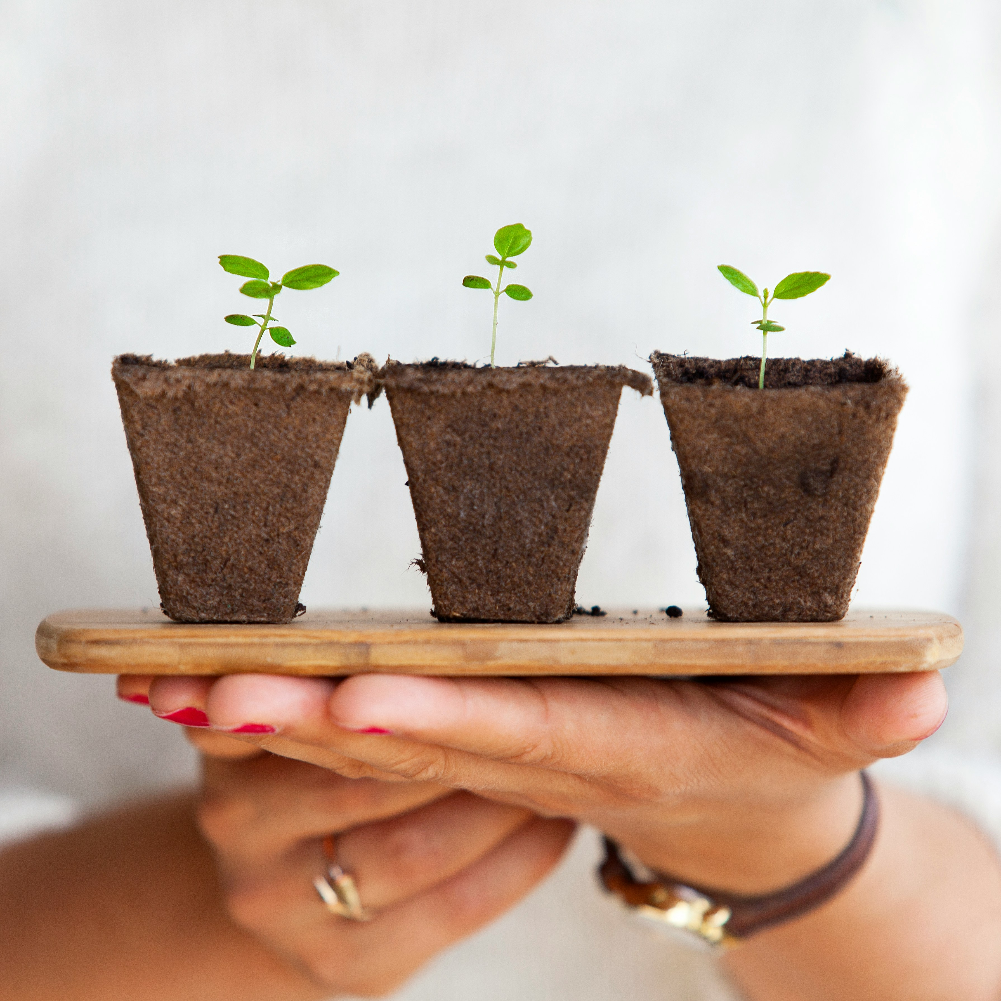

Modul 3 – Hoffnung
Wie können wir unsere Quelle der Hoffnung wieder auffüllen?
www.planet-pulse.eu

Slide 2
Modul 3 – Hoffnung
01
Einleitung 3
02
Hoffnungsvolle Naturpraktiken 8
03
Tagebuchaktivitäten 25
04
Ressourcen für weitere Erkundungen 30
05
Schritt-für-Schritt-Anleitung für Pädagogen 33

Slide 3

01
Einleitung

Slide 4

„Für mich ist Hoffnung keine Metapher, sondern gelebte Praxis. Sie ist nichts, was ich besitze. Vielmehr muss ich sie jeden Tag neu erschaffen. Ich habe keine Hoffnung, ich hoffe.“
Mariame Kaba

Slide 5

Ich fühle mich oft hoffnungslos. Wissenschaftlich wissen wir, dass der Klimawandel, wenn wir die Treibhausgasemissionen nicht in dem erforderlichen Umfang und innerhalb der erforderlichen Zeit begrenzen, für die Menschheit auf einem Großteil der Erdoberfläche unerträgliche Lebensbedingungen schaffen wird.
Und obwohl viele Menschen weltweit unermüdlich daran arbeiten, den Klimawandel zu begrenzen, steigen die globalen Emissionen weiter an. Ölkonzerne bohren weiter, und neue sogenannte „grüne” Initiativen entstehen in Form von Batteriefabriken, die alte Wälder ersetzen, Windrädern, die das Land indigener Völker beanspruchen, und Bergbaubetrieben, die unberührte Seen verschmutzen. Die Untätigkeit im Kampf gegen den Klimawandel hat mich früher frustriert. Jetzt macht mich der zunehmende Verlust von Natur, Gemeinschaft und sicheren Klimabedingungen traurig und ängstlich. Jahrelang habe ich dieser systematischen Untätigkeit mit einem extremen persönlichen Engagement für den Klimaschutz begegnet. Meine Hoffnung wurde durch den Glauben genährt, dass wir etwas bewirken können, verbunden mit der ansteckenden Begeisterung meiner Kollegen und Mitaktivisten. Aber die jahrelange Arbeit zum Klimawandel hat mich erschöpft. Ich habe keine Energie mehr für Aktivismus, und die Begeisterung anderer lässt mich oft meine moralische Untätigkeit schämen.

Slide 6
Was sind die Quellen der Hoffnung? Sozialwissenschaftler, die sich mit dem Klimawandel befassen, haben darauf hingewiesen, dass Vertrauen die Grundlage der Hoffnung ist.
Wenn wir also das Vertrauen in unsere sozialen Systeme und politischen Führer verlieren, dass sie den Klimawandel bekämpfen können, oder wenn wir aufgrund von Erschöpfung oder ausbleibenden Ergebnissen das Vertrauen in unsere eigene Handlungsfähigkeit verlieren, können wir uns hoffnungslos fühlen. Unter diesen Umständen müssen wir vielleicht tiefer nach Hoffnung suchen, nämlich in unserem Vertrauen in das Leben selbst. Hoffnung ist mehr als ein Gefühl. Hoffnung ist eine Praxis. Was wäre also, wenn wir durch die Bereicherung des Lebens nicht nur Nahrung und Biodiversität, sondern auch Vertrauen wachsen lassen und gleichzeitig unsere Herzen mit Hoffnung füllen könnten?
Das Beobachten des Wachstums in der Natur kann unserem Gehirn helfen, sich eine Zukunft voller natürlicher Fülle vorzustellen, und so unser Gefühl der Hoffnung nähren. Auf diese Weise wird Hoffnung zu einem Werkzeug, um Resilienz und Gedeihen zu fördern. In diesem Modul werden wir Praktiken zur Wiederauffüllung untersuchen, die sowohl Hoffnung als auch Energie wiederherstellen können, wie z. B. traditionelle Praktiken, die uns selbst und die Natur um uns herum nähren.

Slide 7
Dies sind Praktiken, die von uns verlangen, ganz im Hier und Jetzt präsent zu sein und gleichzeitig darauf zu vertrauen, dass die Zukunft trotz uns kommen wird. Die Aufmerksamkeit schenken – den Bestäubern, die die Blumen auf dem Feld besuchen, dem Prozess, wie Blumen zu Samen und Früchten werden, dem langsamen Wachstum einer Eiche – diese sich entwickelnden Realitäten veranschaulichen die Beziehung zwischen Achtsamkeit und Hoffnung.
Eines meiner Lieblingsgedichte spricht von aktiver Hoffnung in einer Weise, die Hoffnung vollständig von der Zukunft abkoppelt. In seinem Buch
The Rain in the Trees schreibt W.S. Merwin:
„Am letzten Tag der Welt
möchte ich einen Baum pflanzen.“

Slide 8
02
Hoffnungsvoll
Naturpraktiken

Slide 9
Machen Sie Hoffnung zu einer täglichen Praxis, indem Sie das Leben in Ihrem Alltag pflegen. Das Anlegen eines Gartens ist eine Möglichkeit, dies zu tun, und im Folgenden erfahren Sie mehr über traditionelle Anbaumethoden.
Es gibt jedoch viele Möglichkeiten, Leben zu pflegen und zu hegen, also denken Sie ruhig darüber nach, Ihre eigenen hoffnungsvollen Praktiken zu entwickeln.
Erfahren Sie mehr über
Traditionelle Anbaumethoden 10
Sammeln, Pflanzen
und Anbau von Samen 13
Mischkulturen 16
Kompostierung 20
Konservierung von Lebensmitteln
01
02
03
04
05

Slide 10
01. Traditionelle Anbaumethoden kennenlernen
In einer Welt, in der die rasante Industrialisierung die Art und Weise, wie wir Lebensmittel produzieren und konsumieren, verändert hat, gibt es eine wachsende Bewegung, die versucht, traditionelle Anbaumethoden wiederzubeleben.
Diese alten Praktiken haben Zivilisationen über Jahrhunderte hinweg erhalten und bieten nicht nur eine Verbindung zu unserem Erbe, sondern auch einen Hoffnungsschimmer angesichts moderner Herausforderungen wie Klimawandel, Ernährungsunsicherheit und der Erosion der Artenvielfalt.
Traditionelle Anbaumethoden variieren je nach Kultur, aber sie haben gemeinsame Grundprinzipien, die auf Nachhaltigkeit, Harmonie mit der Natur und Respekt vor dem Land beruhen. Von indigenen Permakulturpraktiken in Amerika bis hin zum Terrassenanbau in Südostasien haben sich diese Methoden über Generationen hinweg weiterentwickelt, um sich an die lokalen Umweltbedingungen und Klimazonen anzupassen.

Slide 11
01. Traditionelle Anbaumethoden kennenlernen
Die Wiederbelebung des traditionellen Anbaus von Lebensmitteln ist mehr als nur eine nostalgische Rückkehr in die Vergangenheit – sie verkörpert Hoffnung.
Die Hoffnung, dass wir durch die Anwendung nachhaltiger, bewährter Methoden eine Zukunft schaffen können, in der Gemeinschaften widerstandsfähiger sind, Ernährungssysteme gerechter sind und das Land genährt statt ausgelaugt wird. Wussten Sie, dass die Niederlande einer der größten Lebensmittelexporteure sind, weil sie Experten in der Nutzung vertikaler Anbaumethoden sind? Auch Sie können Pflanzen vertikal anbauen, beispielsweise Gurken, Zucchini (Auberginen), Bohnen, Melonen und andere Pflanzen, die sonst viel Platz benötigen würden.
Sie brauchen kein großes Stück Land, um damit anzufangen. Selbst ein kleines Gartenbeet oder ein paar Kübel auf dem Balkon können ausreichen, um mit traditionellen Methoden zu experimentieren. Konzentrieren Sie sich darauf, alte oder einheimische Samen zu pflanzen, die für Ihre lokale Umgebung geeignet sind. Das Sammeln eigener Samen, Mischkulturen und Kompostierung sind wichtige Aspekte des traditionellen Anbaus. Lesen Sie weiter, um mehr darüber zu erfahren.

Slide 12
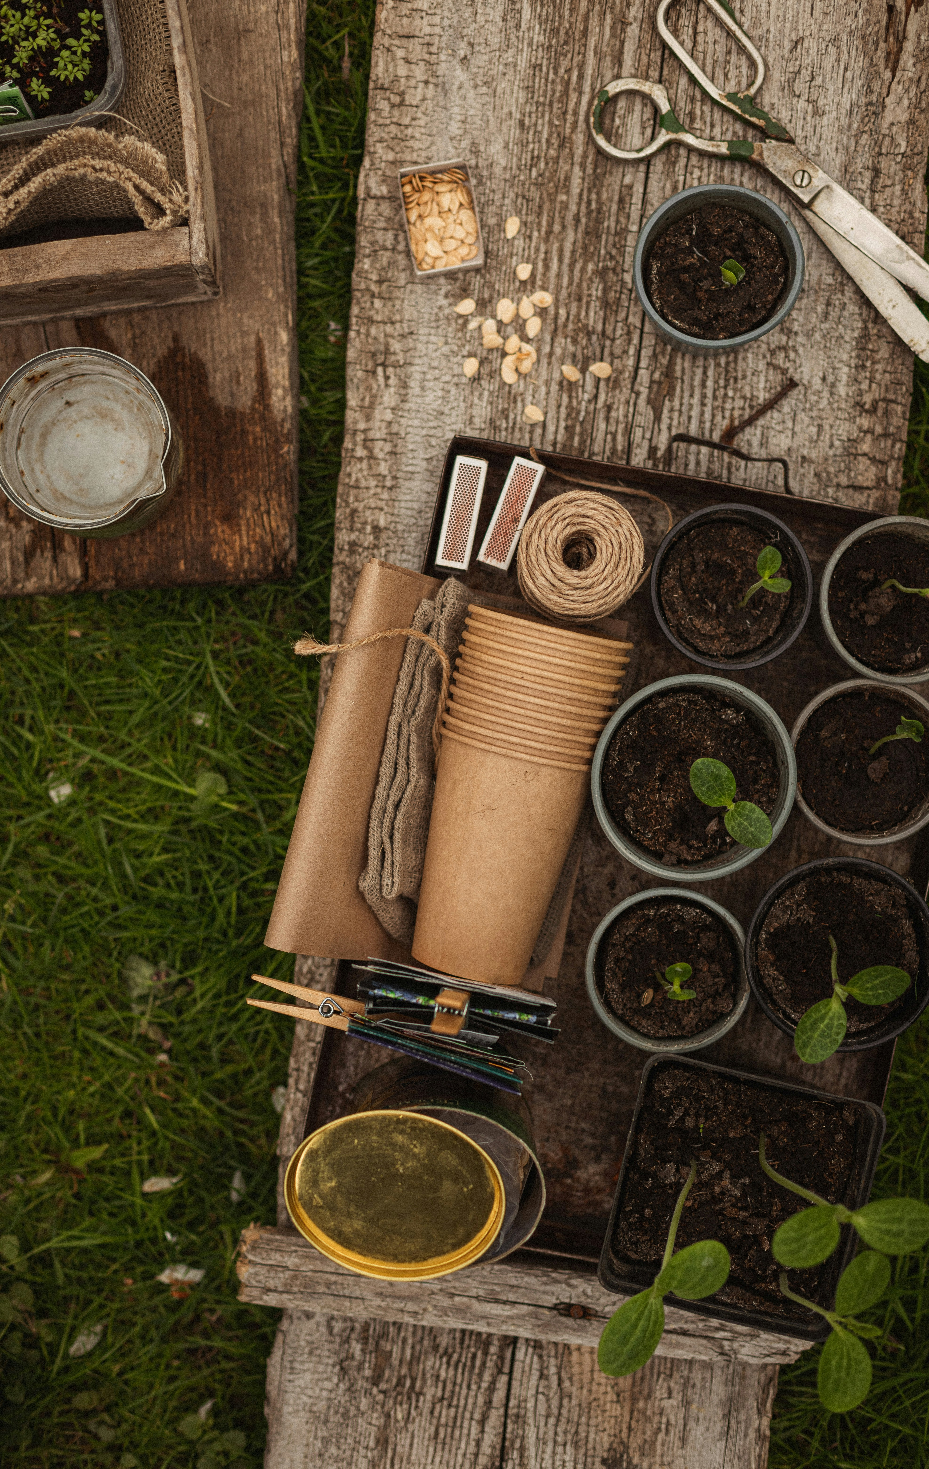
02. Samen sammeln, pflanzen und züchten
Grünkohl beginnt klein und blüht dann zu einem wunderschönen Spektakel aus gelben Blüten, die von Bestäubern geliebt werden. Eine Pflanze kann Hunderte von Samen produzieren.
Die kleinen schwarzen Samen wachsen in kleinen Behältern und lassen sich im Herbst ganz einfach sammeln. Wenn Sie Ihre eigenen Samen sammeln, erhöhen Sie Ihre Selbstversorgung, ermöglichen den Pflanzen, sich an Ort und Stelle weiterzuentwickeln, und erleben hautnah, wie reichhaltig die Natur ist.
Wenn Sie in einer Mentalität der Knappheit gefangen sind und immer das Gefühl haben, zu wenig Zeit, Geld oder Energie zu haben, könnte das Sammeln von Samen genau der Schub sein, den Ihr Geist braucht. Grünkohl, Rucola, Tomaten und Chilischoten sind leicht anzubauende Nutzpflanzen, aus deren Samen man Samen sammeln kann.

Slide 13
02. Samen sammeln, pflanzen und züchten
Während viele Samen im Handel erhältlich sind, kann es schwierig oder unmöglich sein, Samen von einheimischen Pflanzen und Blumen aus Ihrer Region zu kaufen.
Das Sammeln von Samen einheimischer Blumen ist eine wunderbare Möglichkeit, mehr über Ihre lokalen Ökosysteme zu erfahren und diese zu unterstützen. Zu sehen, wie sich eine Monokultur wie ein Rasen von einer grünen Wüste in ein vielfältiges Blumenfeld verwandelt, kann als notwendige Erinnerung daran dienen, dass Veränderung nicht nur möglich, sondern auch schön und ansteckend ist.
An bestimmten Herbsttagen, wenn der Wind günstig steht, kann die Luft über einer heimischen Wiese so dicht mit herumfliegenden Samen sein, dass es wie Schnee aussieht und sich wie Magie anfühlt – man wird Zeuge, wie Hoffnung die Luft erfüllt.

Slide 14
Tipps und Tricks zum Sammeln von Samen:
Verursachen Sie keinen Schaden: Seien Sie vorsichtig beim Sammeln von Samen aus Lebensmitteln, die Sie im Supermarkt gekauft haben, da diese Samen schädliche Substanzen oder Krankheiten übertragen können.
Achten Sie darauf: Machen Sie sich mit den lokalen Pflanzen in Ihrer Umgebung vertraut, indem Sie beobachten, was wo wächst und wann sie blühen und Samen bilden.
Recherchieren Sie: Wenn Sie eine interessante Pflanze in Ihrer Umgebung finden, überprüfen Sie deren Herkunft mithilfe von Büchern, Apps oder durch eine Suche im Internet, um einheimische und invasive Arten zu identifizieren.
Bitten Sie um Hilfe: Wenn Sie Familienmitglieder oder Bekannte haben, die sich mit den Pflanzen in Ihrer Umgebung auskennen, wenden Sie sich mit Ihren Fragen an sie und bitten Sie sie um Hilfe, um loszulegen.

Slide 15
Tipps und Tricks zum Sammeln von Samen:
Wenn Sie sich für den Kauf von Samen entscheiden: Suchen Sie nach lokalen, kleinen Saatgutunternehmen, die die Samen nicht mit Fungiziden oder Herbiziden behandeln. Suchen Sie nach Begriffen wie „Heirloom” und „Open-Source Pollinated” sowie Ihrer Region, wenn Sie nach Unternehmen suchen. Einige Beispiele für hervorragende Saatgutunternehmen sind:
In Deutschland: https://www.bingenheimersaatgut.de/en/?srsltid=AfmBOopDsk4A6sPnRxIRiynIor6LyiW8IcKAFrKZc08r5sVKR6NinNEH
In den USA: https://www.rareseeds.com/store/plants-seeds/herbs

Slide 16
Aufgewachsen in „Oak Harbor“ – eine Kurzgeschichte von Marte
Ich komme aus einem Ort namens Eigersund, was „Eichenhafen“ bedeutet. Vor einigen Jahren pflanzte ich vier kleine Eichen, die mir ein älterer Verwandter gegeben hatte, im Garten meiner Großmutter auf dem Bauernhof meiner Familie. Zwei Eichen sind eingegangen, aber zwei wachsen noch immer, während Sie dies lesen. In der Nähe steht eine alte Eiche, und unter diesem Baum habe ich vor einigen Tagen Eicheln gefunden. Zwei davon habe ich mit nach Hause genommen, um mich daran zu erinnern, wie wunderbar die Natur ist, und die dritte habe ich im Garten gepflanzt.
Ich hatte mir den perfekten Platz zum Einpflanzen ausgemalt, aber als ich dort ankam, stellte ich fest, dass dort bereits eine kleine Eiche wuchs. Sie muss sich selbst ausgesät haben und im Frühjahr gekeimt sein. Was für eine Freude! Ich pflanzte die dritte Eichel daneben. Eine Handlung voller Freude und Hoffnung, ohne ein bestimmtes Ergebnis im Sinn zu haben. Wann sie keimt, ist mir egal. Ich weiß, dass sie da ist.
Für mich bedeutet Hoffnung, das Potenzial zu erkennen und darauf zu vertrauen, dass es zur richtigen Zeit wachsen wird.

Slide 17
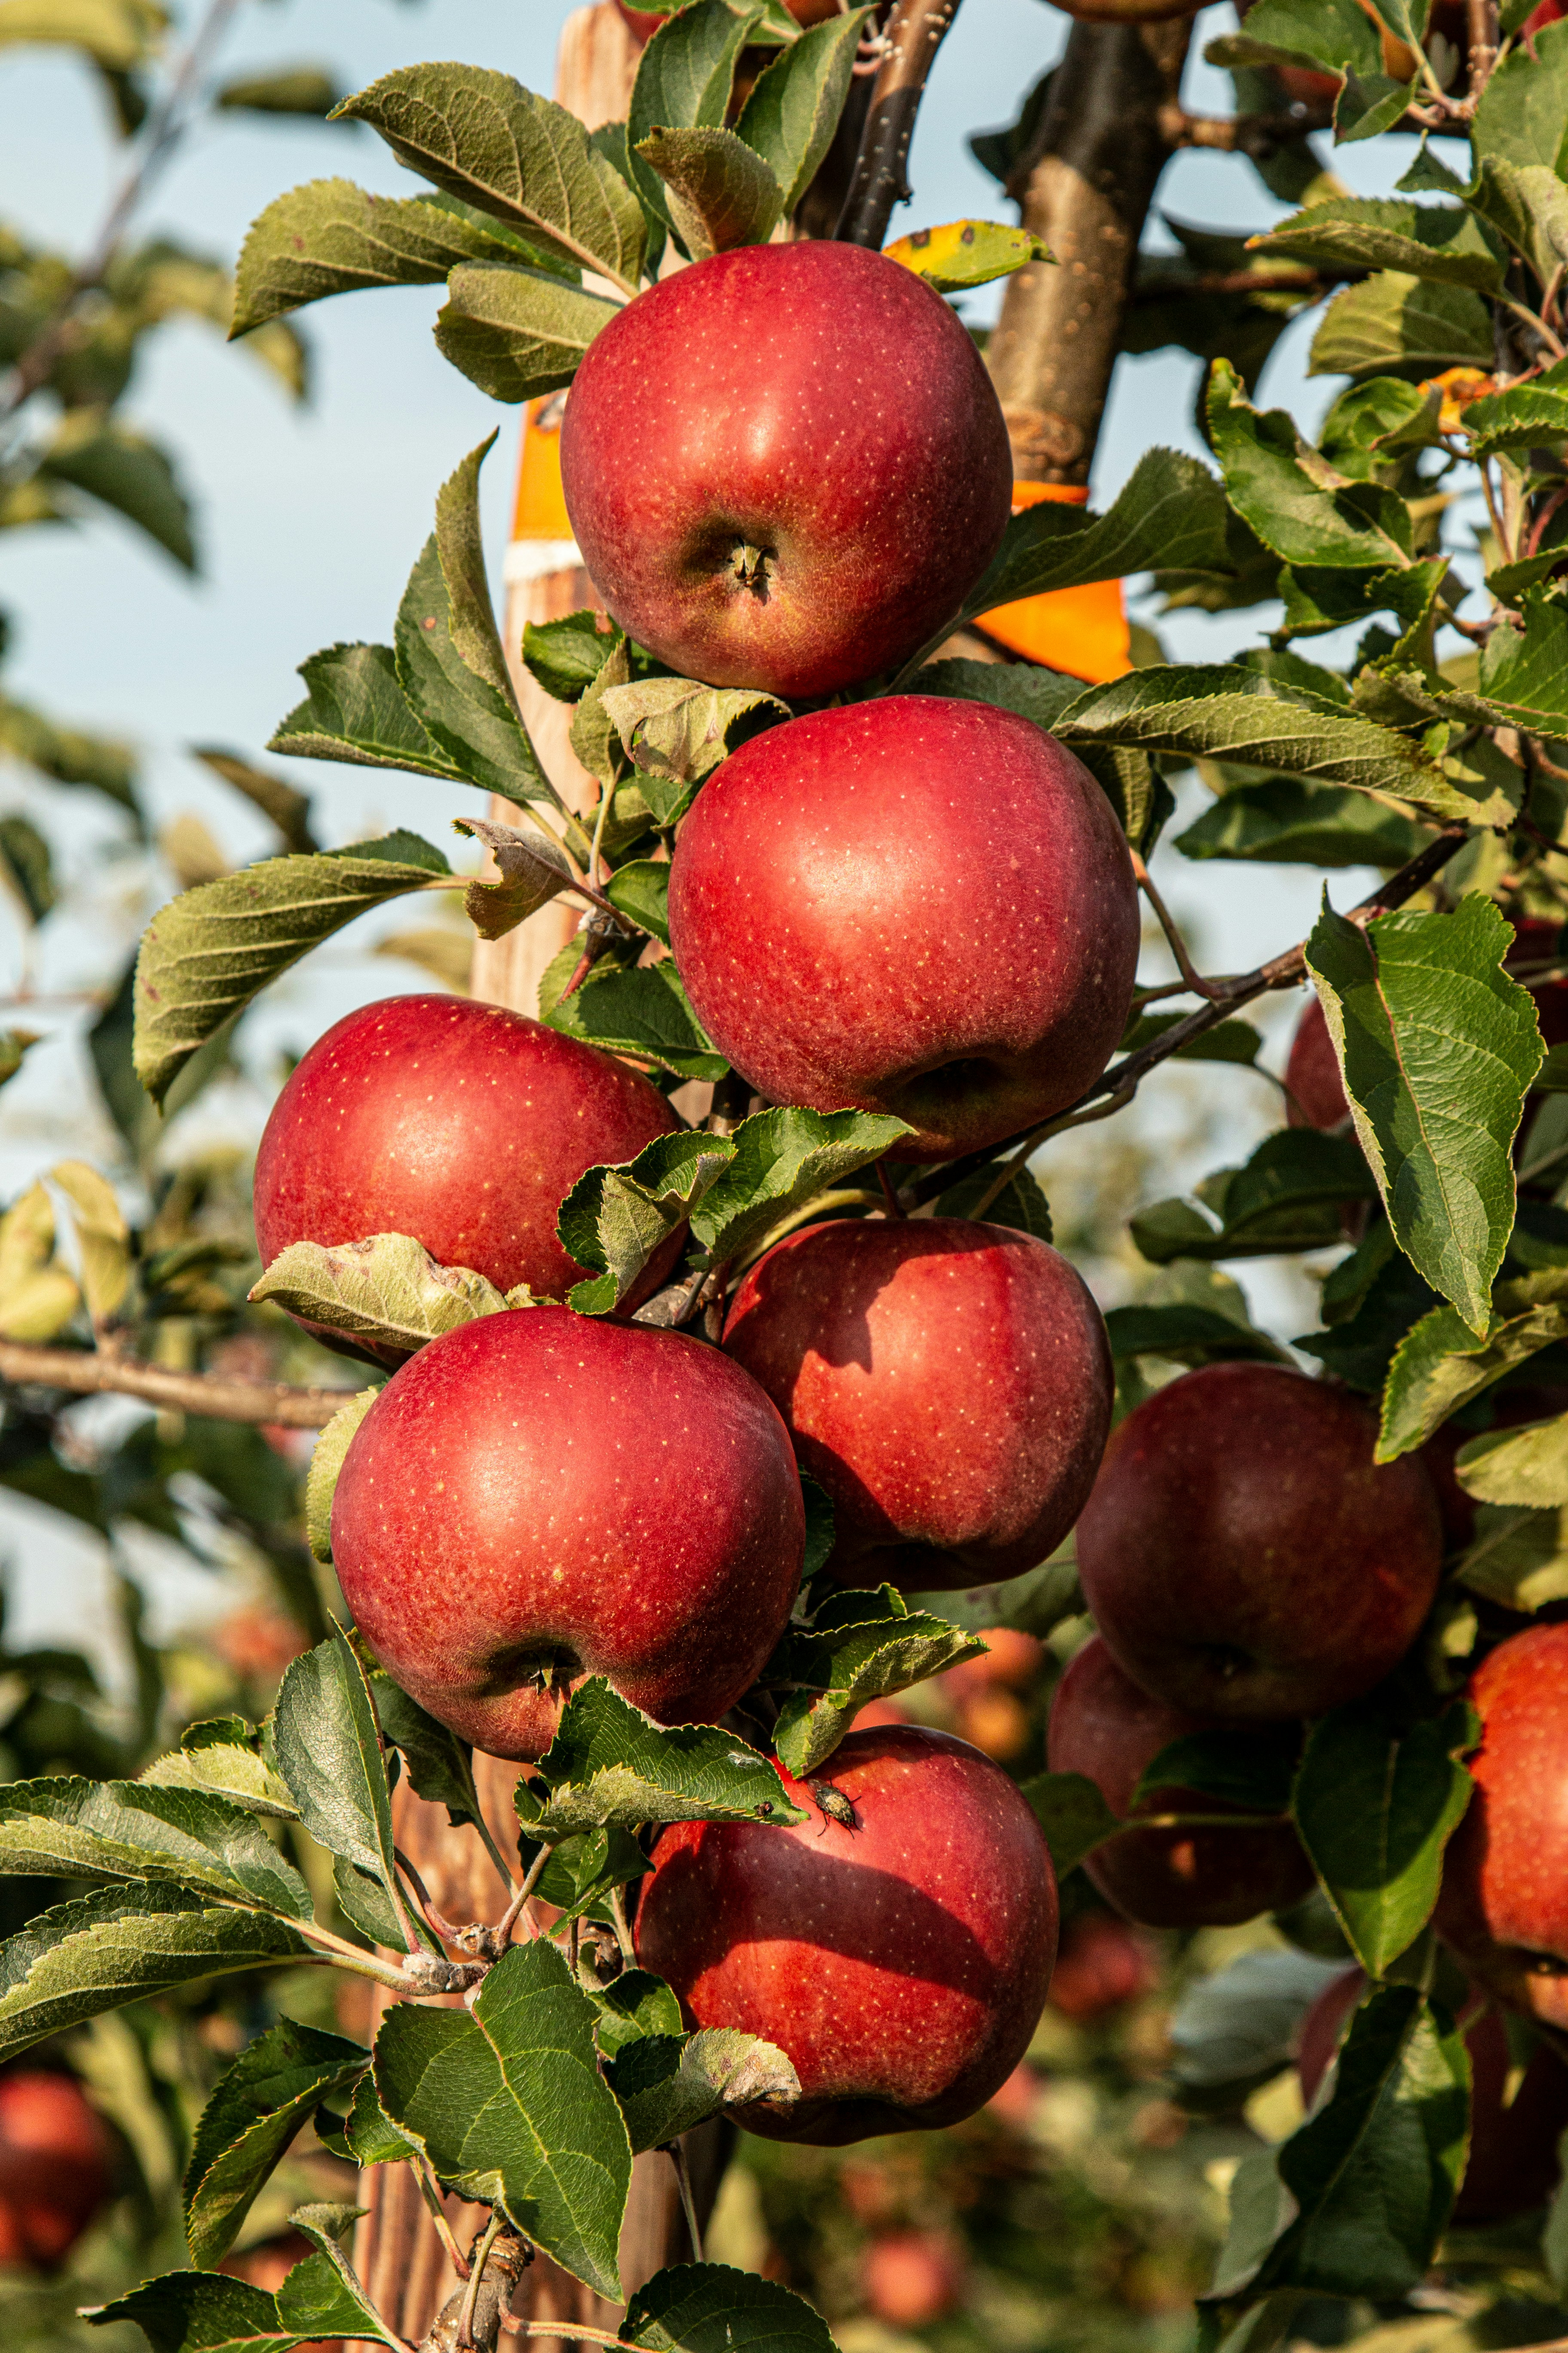
03. Mischkultur
Begleitpflanzung ist eine Gartentechnik, bei der bestimmte Pflanzen zusammen angebaut werden, weil sie sich gegenseitig in ihrem Wachstum fördern.
Einige Pflanzen spenden Schatten, andere halten Schädlinge fern und wieder andere reichern den Boden mit Nährstoffen an, die ihren Nachbarn zugutekommen. Auf diese Weise wird das Gleichgewicht der Natur nachgeahmt und mit dem Ökosystem statt gegen es gearbeitet.
Angesichts der Klimakrise ist die Mischkultur eine Praxis, die Achtsamkeit und Verbundenheit mit der Erde fördert.
Durch die sorgfältige Auswahl von Pflanzenkombinationen fördern Sie nicht nur das Wachstum, sondern schaffen auch ein kleines, blühendes Ökosystem in Ihrem eigenen Raum. Das bewusste Pflanzen in dem Wissen, dass sich die Pflanzen gegenseitig unterstützen, kann eine zutiefst befriedigende Möglichkeit sein, sich mit der Umwelt verbunden zu fühlen.

Slide 18
03. Mischkultur
Die Mischkultur erinnert mich daran, dass Gemeinschaften am besten funktionieren, wenn jeder seine Stärken einbringt. So wie bestimmte Pflanzen andere schützen, können wir Hoffnung aus der Vorstellung schöpfen, dass wir durch Zusammenarbeit stärker sind.
In Zeiten klimatischer Unsicherheit erinnert uns dies daran, dass wir Probleme nicht alleine bewältigen müssen, sondern uns gegenseitig unterstützen und in Harmonie gedeihen können, genau wie in einem gut geplanten Garten.

Slide 19
Tipps und Tricks für die Mischkultur:
Kombinationen recherchieren: Manche Pflanzen profitieren auf natürliche Weise voneinander (z. B. Ringelblumen neben Tomaten, um Schädlinge fernzuhalten). Informieren Sie sich über Begleitpflanzen, die in Ihrem Klima und Garten gut gedeihen.
Berücksichtigen Sie den Platzbedarf: Höhere Pflanzen können Schatten für niedrigere Pflanzen spenden, die vor der Sonne geschützt werden müssen.
Pflanzen Sie für die Bodengesundheit: Bohnen und Erbsen beispielsweise reichern den Boden mit Stickstoff an, was anderen Pflanzen beim Wachsen helfen kann.
Wechseln Sie die Pflanzen: Wechseln Sie die Pflanzenkombinationen jede Saison, um die Bodengesundheit zu erhalten und Schädlinge fernzuhalten.
Beobachten Sie Ihren Garten: Achten Sie darauf, wie verschiedene Pflanzen im Laufe der Zeit miteinander interagieren. Durch Begleitpflanzungen können Sie erkennen, wie die Natur zusammenwirkt, und Ihre Praktiken an Ihre spezifische Umgebung anpassen.

Slide 20
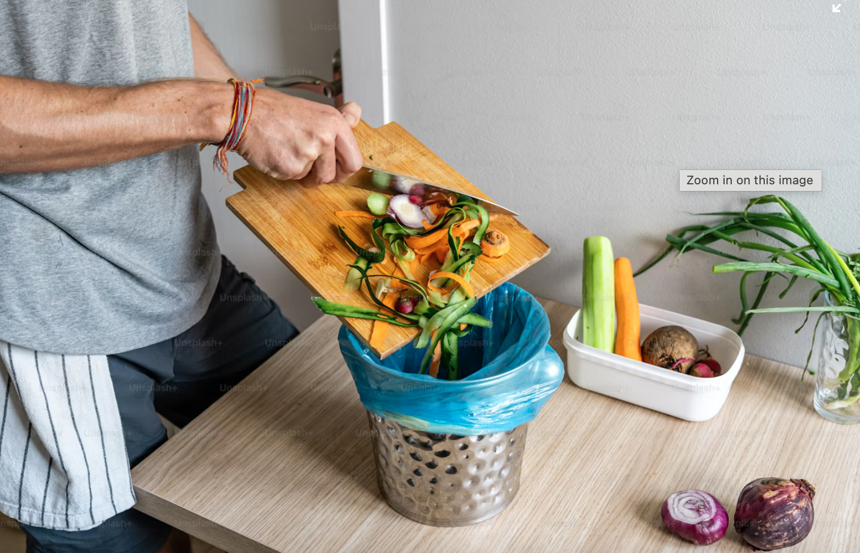
04. Kompostierung
Kompostierung ist der Prozess der Wiederverwertung organischer Materialien wie Küchenabfälle und Gartenabfälle zu nährstoffreichem Boden.
Diese Praxis reduziert nicht nur Abfall, sondern verbessert auch die Bodengesundheit und unterstützt den Lebenszyklus von Pflanzen.
In einer Zeit, in der uns der Klimawandel das Gefühl geben kann, isoliert und machtlos zu sein, bietet die Kompostierung eine Möglichkeit, aktiv zur Regeneration der Erde beizutragen. Durch die Kompostierung werden wir Teil des natürlichen Zersetzungsprozesses, bei dem Tod und Verfall in neues Leben umgewandelt werden.
Dieser Kreislauf spiegelt den Prozess der Trauer und Resilienz wider, bei dem Herausforderungen angegangen und verarbeitet werden, um sie in Wachstumschancen zu verwandeln. Beim Kompostieren geht es darum, Potenzial zu sehen, wo andere Abfall sehen, und es kann uns helfen, eine tiefere Verbindung zur Erde aufzubauen und Hoffnung auf Erneuerung zu schaffen.

Slide 21
04. Kompostieren
Kompostieren kann eine zutiefst hoffnungsvolle Praxis sein.
Wenn wir unsere Gemüsereste in den Kompostbehälter werfen, werden wir daran erinnert, dass nichts verschwendet wird und dass das, was wie ein Ende erscheint, in Wirklichkeit nur Teil des Kreislaufs der Erneuerung ist.
Es ist beruhigend zu wissen, dass selbst wenn Dinge zerfallen, sie dennoch zu neuem Wachstum beitragen können. Kompostieren ist ein stiller, geduldiger Prozess, genau wie das Aufbauen von Hoffnung und Widerstandsfähigkeit, und es erinnert mich daran, dass wir neu beginnen können.

Slide 22
Tipps und Tricks für die Kompostierung:
Grün und Braun im Gleichgewicht: Für einen gesunden Kompost benötigen Sie ein Gleichgewicht zwischen grünen Materialien (wie Obst- und Gemüseresten) und braunen Materialien (wie trockenen Blättern oder Zeitungen). Die grünen Materialien liefern Stickstoff, die braunen Materialien liefern Kohlenstoff.
Den Haufen wenden: Durch regelmäßiges Wenden wird der Kompost belüftet, was den Zersetzungsprozess beschleunigt.
Vermeiden Sie bestimmte Materialien: Kompostieren Sie kein Fleisch, keine Milchprodukte und keine Öle, da diese Schädlinge anziehen und den Kompostierungsprozess verlangsamen können.
Kompostieren Sie in Schichten: Beginnen Sie mit einer Schicht brauner Materialien, fügen Sie dann grüne Materialien hinzu und wechseln Sie die Schichten ab, damit Ihr Kompost gesund bleibt und gleichmäßig verrottet.
Verwenden Sie Ihren Kompost: Sobald Ihr Kompost fertig ist, mischen Sie ihn in Ihre Gartenerde, um deren Nährstoffgehalt zu verbessern. Dies hilft Ihren Pflanzen, stärker und gesünder zu wachsen, genauso wie das Nähren von Hoffnung hilft, innere Stärke aufzubauen.

Slide 23
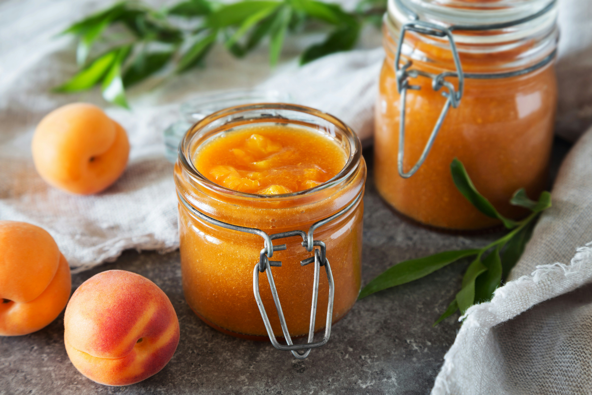
05. Lebensmittel konservieren
Die Konservierung von Lebensmitteln ist eine altehrwürdige Praxis, die die Fülle der Natur würdigt und unsere Verbindung zu den Jahreszeiten stärkt.
Das Konservieren von Lebensmitteln ist eine altehrwürdige Praxis, die die Fülle der Natur feiert und unsere Verbindung zu den Jahreszeiten stärkt. Durch das Erlernen von Techniken wie Einmachen, Trocknen, Fermentieren und Einlegen können wir die lebendigen Aromen und Nährstoffe jeder Jahreszeit verlängern und sie das ganze Jahr über auf kreative Weise genießen. Das Konservieren reduziert nicht nur Lebensmittelabfälle, sondern gibt uns auch die Möglichkeit, uns direkt mit den Produkten zu beschäftigen, die wir anbauen oder auswählen, und vermittelt uns eine tiefe Wertschätzung für jede Zutat. Stellen Sie sich vor, Sie genießen sonnengereifte Tomaten, knackige eingelegte Gurken oder getrocknete Kräuter in den kühleren Monaten – eine Erinnerung an die Wärme des Sommers und die Großzügigkeit der Erde.
.

Slide 24
05. Lebensmittel konservieren
Darüber hinaus vermittelt die Konservierung von Lebensmitteln ein befriedigendes Gefühl der Selbstversorgung, da wir unsere Vorratskammern mit gesunden, hausgemachten Lebensmitteln füllen können, die frei von künstlichen Konservierungsstoffen sind. Jeder Behälter wird zu einem Symbol für Sorgfalt und Respekt gegenüber den Lebensmitteln, die wir konsumieren. Durch diese Praktiken pflegen wir einen widerstandsfähigen, nachhaltigen Lebensstil, der im Einklang mit den Rhythmen der Natur steht.
Die Konservierung von Lebensmitteln ist mehr als nur eine Fertigkeit; sie ist eine freudvolle und sinnvolle Möglichkeit, Dankbarkeit zu entwickeln, unser Wohlbefinden zu fördern und die Hoffnung auf eine Zukunft zu bewahren, in der wir in Harmonie mit der Natur leben. Durch diese einfachen, erfüllenden Handlungen lernen wir, das zu schätzen, was die Erde uns bietet, und diesen Reichtum mit unseren Mitmenschen zu teilen.

Slide 25
03
Zeitschriftenaktivitäten

Slide 26
Tagebuchaktivitäten
Hoffnungsvoll zu werden ist ein zutiefst persönlicher Prozess. Das Führen eines Tagebuchs kann Ihnen dabei helfen, über Ihr persönliches Wachstum nachzudenken und Ihre Emotionen und Träume zu verarbeiten.

Slide 27
Tagebuchaufgabe Nr. 1:
Schreiben Sie einen Liebesbrief (20 Min.)
Zeichne eine Mindmap, in der du die folgenden Fragen mit Worten und/oder Zeichnungen beantwortest. Verbringe 5 Minuten mit dieser Aktivität.
Was sind deine Lieblingsdinge/-orte/-menschen auf der Welt?
Was liebst du an ihnen?
Wann hast du sie zum ersten Mal entdeckt?
Wenn sie nicht mehr bei dir sind, wann hast du sie verloren?
Wie kannst du ihnen zeigen, dass sie dir wichtig sind?
Schreibe einen Liebesbrief an jemanden oder einen Ort oder etwas, das du kartiert hast. Sag ihnen Danke. Verbringe 15 Minuten mit diesem Teil.

Slide 28
Tagebuchaufgabe Nr. 2:
Traumwelt (15 Minuten)
Erstellen Sie ein Bild von einer Welt, von der Sie träumen. Wer ist dort? Wo sind Sie? Was ist dort möglich?
Sie können auch Worte verwenden. Wenn Sie die Übung zum sicheren Ort im vorherigen Modul absolviert haben, kann sich dies unterscheiden, da möglicherweise viel mehr Orte, Menschen, Dinge und Praktiken einbezogen werden, als Sie bei der Erstellung Ihres sicheren Ortes berücksichtigt haben.

Slide 29
Tagebuchaufgabe Nr. 3:
Hoffnung als Gefühl und Praxis (15 Min.)
Wie fühlt sich Hoffnung in Ihrem Körper an? Wo spüren Sie sie? Beschreiben Sie es! (5 Min.)
Welche Fähigkeiten und Praktiken helfen Ihnen dabei, ein Gefühl der Hoffnung zu entwickeln? Erstellen Sie eine Liste mit drei Fähigkeiten und drei Praktiken, die Ihnen dabei helfen, diese Fähigkeiten zu entwickeln. (10 Min.)

Slide 30
04
Ressourcen
für weitere
Erkundung

Slide 31
Lesen (5 Min.): Was wäre, wenn der Klimawandel nicht Untergang, sondern Überfluss bedeuten würde? – Ein Meinungsartikel der Schriftstellerin und Historikerin Rebecca Solnit.
Anhören (5 Min.): Lean dás (Ich bin immer hier) – eine musikalische Zusammenarbeit zwischen den Künstlerinnen und Aktivistinnen Mari Boine und Ella Marie Hætta Isaksen. Über den Song sagt Mari: „Es kann schwierig sein, in diesen dunklen Zeiten die Hoffnung aufrechtzuerhalten, aber die Hoffnung aufzugeben bedeutet, unseren Willen zum Handeln zu verlieren und uns selbst machtlos zu machen.“ Sie sagt, der Track „strahlt vor Hoffnung“, da „wir die Universelle Mutter, die göttliche Quelle, die Lebensspenderin und die schöpferische Kraft anrufen“.
Ansehen (30 Min.): Reservation Dogs – Eine Comedy-Drama-Fernsehserie von Sterlin Harjo und Taika Waititi. Sie handelt vom Leben vier indigener Teenager im ländlichen Oklahoma, die mit Verlust und Trauer umgehen müssen, während sie ihre Träume verfolgen.

Slide 32
SPIEL
Das Spiel „Turn It Around” kann als transformatives Instrument dienen, um die Perspektive der Teilnehmer zu verändern und ihnen zu helfen, die Kraft der Hoffnung als aktive (und nicht passive) Kraft zu verstehen.
Dieses Modul soll verdeutlichen, dass die Klimakrise zwar beispiellose Herausforderungen mit sich bringt, Hoffnung jedoch zu Handeln und Veränderung inspirieren kann, anstatt uns in Angst oder Verzweiflung zu lähmen.

Slide 33
05
Schritt für Schritt
Leitfaden für
Pädagogen

Slide 34
Schritt-für-Schritt-Anleitung für Pädagogen:
Ziel:
Das Ziel besteht darin, den Teilnehmern dabei zu helfen, ein Gefühl der aktiven Hoffnung zu entwickeln – Hoffnung, die sie motiviert, angesichts des Klimawandels aktiv zu werden. Diese Art von Hoffnung basiert auf der Überzeugung, dass die bevorstehenden Herausforderungen zwar groß sind, Lösungen jedoch möglich sind, wenn Einzelpersonen und Gemeinschaften sich dazu verpflichten, gemeinsam zu handeln.
Dauer:
30–45 Minuten
Anzahl der Teilnehmer:
Kleine Gruppen (6–10)
oder eine ganze Klasse

Slide 35
SCHRITTE:
Einführung in das Konzept der Hoffnung
im Klimaschutz:
Beginnen Sie mit einer Diskussion darüber, wie Hoffnung je nach unserer Sichtweise auf eine Situation entweder zum Handeln motivieren oder davon abhalten kann. Erläutern Sie den Unterschied zwischen passiver Hoffnung („Ich hoffe, dass sich die Lage verbessert“) und aktiver Hoffnung („Ich werde Wege finden, mich für die Welt einzusetzen“). Stellen Sie Hoffnung nicht als Wunschdenken dar, sondern als etwas, das zum Handeln inspiriert.
01

Slide 36
Einrichtung des Spiels „Turn It Around“:
Präsentieren Sie den Teilnehmern ein reales Szenario im Zusammenhang mit dem Klimawandel, das aus verschiedenen Perspektiven betrachtet werden kann.
Beispiel:
Verzweifelte Sichtweise: Steigende Temperaturen, Entwaldung, Verlust der Artenvielfalt und das langsame Tempo staatlicher Maßnahmen führen zu einem Gefühl der Hilflosigkeit und Verzweiflung.
Hoffnungsvolle Sichtweise: Gemeinschaften schließen sich zunehmend zusammen, um innovative Lösungen zu entwickeln, wie z. B. Projekte im Bereich erneuerbare Energien, Waldschutz- und Wiederaufforstungsmaßnahmen sowie globale, von Jugendlichen geführte Klimabewegungen, und solche Bemühungen führen immer wieder zu positiven Veränderungen.
02

Slide 37
Durchführung des Spiels:
Teilen Sie die Teilnehmer in zwei Gruppen ein. Eine Gruppe analysiert die Situation aus einer verzweifelten Perspektive (mit Fokus auf überwältigende Herausforderungen), während die andere Gruppe sich auf Gründe für Hoffnung und Handeln konzentriert (mit Fokus auf Gemeinschaft und Lösungen).
Nach einigen Minuten Diskussion werden die Perspektiven getauscht: Die Gruppe, die sich auf die verzweifelte Sichtweise konzentriert hat, hebt nun hoffnungsvolle Aspekte hervor, während die hoffnungsorientierte Gruppe sich nun den Herausforderungen zuwendet.
Diese Umkehrung zeigt den Teilnehmern, wie sich ihre Perspektiven verändern können, wenn sie sich bewusst dafür entscheiden, sich auf verschiedene Aspekte des Klimawandels zu konzentrieren. Für einige kann dieses Spiel Verzweiflung in handlungsorientierte Hoffnung verwandeln. Für andere erfordert eine solche Transformation möglicherweise mehr Zeit und nachhaltige Praktiken, die Trauer, Fürsorge und Gemeinschaft mit sich bringen. Das ist in Ordnung.
03

Slide 38
Gruppenreflexion:
Nach der Übung bringen Sie die Gruppen zusammen, um darüber nachzudenken, wie die veränderte Perspektive ihre emotionale Reaktion auf den Klimawandel beeinflusst hat. Besprechen Sie die psychologischen und sozialen Vorteile einer aktiven Hoffnung, insbesondere bei der Bewältigung komplexer Probleme wie der Klimakrise.
Fragen Sie die Teilnehmer: Was haben Sie empfunden, als Sie sich auf die Verzweiflung konzentriert haben? Wie hat sich das verändert, als Sie zu Hoffnung „gewechselt” sind? Ermutigen Sie sie, Maßnahmen zu identifizieren, die ergriffen werden können, um angesichts von Herausforderungen Hoffnung zu unterstützen, wobei der Schwerpunkt auf Fürsorge liegen sollte.
04

Slide 39
Warum dieses Spiel im Modul „Hoffnung“ so effektiv ist:
Befähigt zum Handeln: Die Teilnehmer lernen, dass sie selbst Einfluss darauf haben, wie sie mit der Klimakrise umgehen, was eine starke Motivation sein kann, aktiv zu werden, anstatt sich geschlagen zu geben.
Verändert die Denkweise: Das Spiel zeigt, dass es zwar leicht ist, sich von dem Ausmaß der Klimakrise überwältigt zu fühlen, dass aber eine veränderte Perspektive dazu führen kann, dass man Möglichkeiten für Lösungen und Widerstandsfähigkeit sieht.
Fördert das kollektive Verständnis: Durch Gruppendiskussionen lernen die Teilnehmer, dass kollektive Hoffnung und gemeinsames Handeln wirksamer sind, um bedeutende Veränderungen zu bewirken.

Slide 40
Vielen Dank
Haben Sie Fragen?
www.planet-pulse.eu

